Slide 1



Дипломний Проект на тему: «Розробка алгоритмічного та програмного забезпечення веб-ресурсу формування рейтингу професійних фотографів та їх робіт»
Виконав: студент групи Пі-10-1
Дрогомирецький Михайло
Науковий керівник:
доц. сторож я.б.

Slide 2
Мета та завдання
Метою дипломного проекту є розробка веб-ресурсу засобами веб розробки, для формування рейтингу фотографів та їх робіт. Завдання розробленого веб-ресурсу полягає у формуванні рейтингу фотографів за відгуками «лайками» для збільшення їхньої клієнтської бази.

Slide 3




АНАЛІЗ ІСНУЮЧИХ ПРОГРАМНИХ РІШЕНЬ ПРЕДСТАВЛЕННЯ РОБІТ ФОТОГРАФІВ
персональні веб-ресурси (сайти-візитки);
інтернет форуми;
комплексні веб-ресурси для представлення послуг;
спеціалізовані спільноти у соціальних мережах

Slide 4

Переваги і недоліки персональних веб-ресурсі (сайтів-візиток)
Переваги такого ресурсу:
невисока ціна;
відсутні складні програмні модулі;
мінімальне навантаження на хостинговий сервер;
простота підтримки;
простий для наповнення новою інформацією.
Недоліки:
обмежені за функціональними можливостями;
неможливість повноцінної підтримки відвідувачів;
важкість у просуванні.

Slide 5
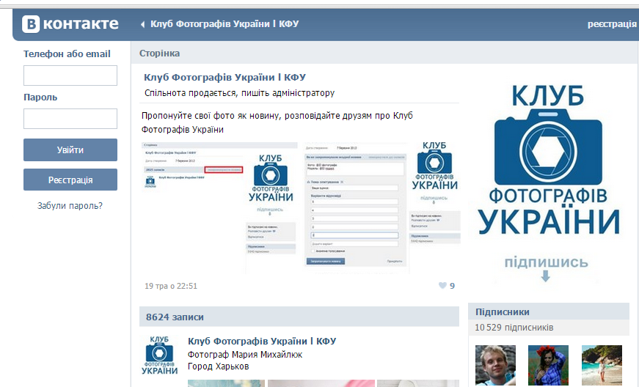
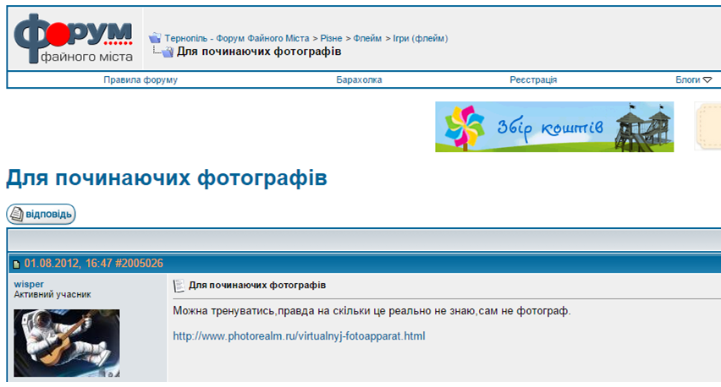
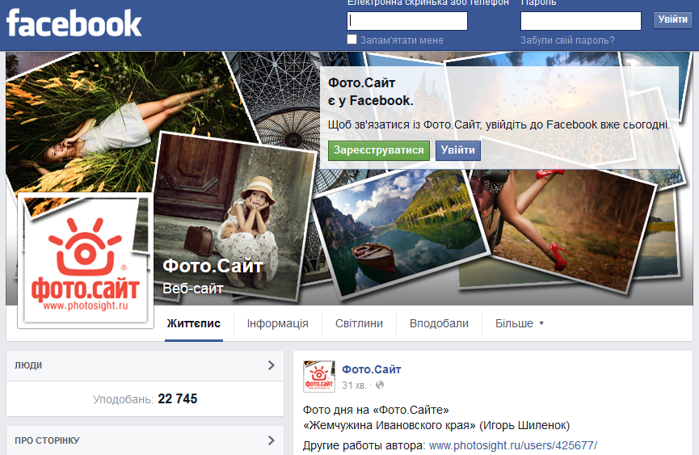
Інтернет форуми та спеціалізовані групи в соціальних мережах
Переваги:
легкість пошуку;
велика кількість ресурсів в мережі інтернет;
велика кількість відвідувачів;
групування за певними критеріями;
можливість спілкування між відвідувачами ресурсу.
Недоліки:
обмеженість у наданні інформації;
не структурованість поданої інформації;
надокучлива реклама.

Slide 6
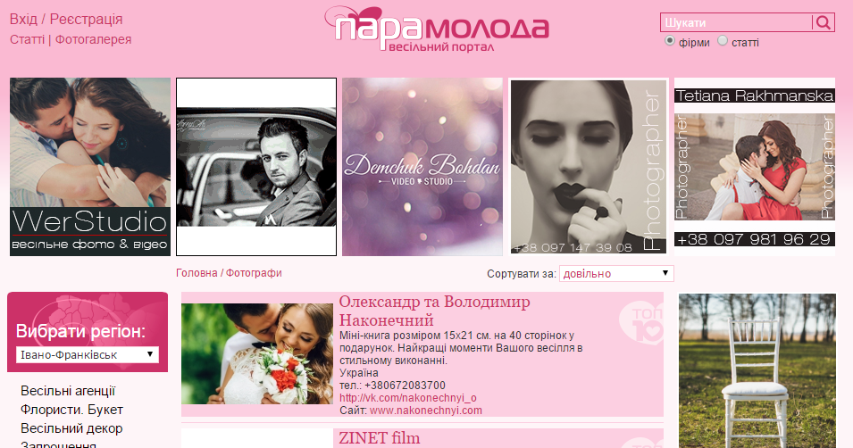
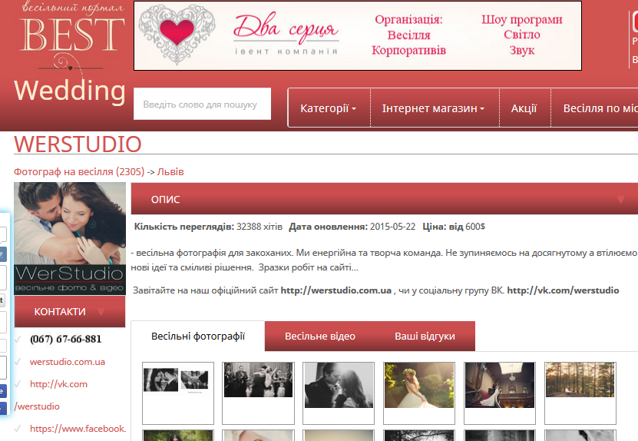
Комплексні веб-ресурси для представлення послуг
Переваги:
можливість перегляду декількох фотографів на одному ресурсі;
розподілення за категоріями;
підбір фотографа за вказаними параметрами;
безпосередній перегляд робіт вибраного фотографа.
Недоліки:
неструктурованість відображених даних;
недостатня інформативність;
мала кількість такого типу ресурсів.

Slide 7











Інструменти і засоби використані для розробки веб-ресурсу

Slide 8
Використані модулі фреймворку KOHANA
database;
ORM;
Auth;
img.

Slide 9
Дякую за увагу!

Slide 10

Запитання?

